Slide 1
Akateemisen ajattelun alkeiskurssi CHEM-A1020 (5 op)
sami.franssila@aalto.fi
11.9-4.12.2020

Slide 2
Käsiteltävät aiheet
1. Tiedon saatavuus ja luotettavuus
2. Approksimaatiota ja suuruusluokka-arvioita
3. Mitä tiede on ?
4. Mitä tekniikka on ?
5. Ihmistieteet
6. Koe, mittaus ja demonstraatio
7. Todennäköisyys ja riski
8. Mallit ja simulaatiot
9. Analogiat ajattelun apuna
10. Raha ja talous
11. Tieto ja päätöksenteko

Slide 3
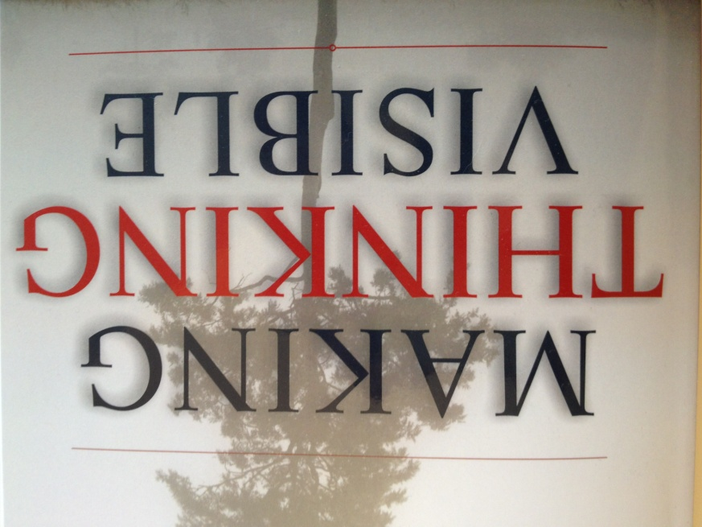
Ajattelu on prosessi
Olemme kiinnostuneet prosessista jolla tulokseen pääsit: löytämästäsi datasta, valitsemistasi lähestymistavoista ja tekemistäsi yksinkertaistuksista.
Tärkeää on ratkaisun
sisäinen konsistenssi:
teet valintoja ja sitten
pitäydyt niissä. Lopussa
arvioit ratkaisun laatua.

Slide 4
Kurssin luonteesta
Edellyttää jatkuvaa hereilläoloa: jokainen joutuu esittämään omia arvioita vaikkapa amerikkalaisen auton bensankulutuksesta, Suomen ruokahävikistä tai hevostallin kuukausivuokrasta.
Tehtävät tuntuvat vaikeilta koska ne ovat erilaisia kuin lukiossa ja muilla kursseilla.
Ne ovat kuitenkin helppoja sillä ne ratkeavat approksimaatioilla ja helpoilla malleilla.
Kurssi on vaikea koska koko ajan siirrytään uusien aiheiden pariin.

Slide 5
Kurssin rakenne
Perjantaisin 13-16:
13-14 kotitehtävien tai ryhmätehtävien läpikäymistä ryhmässä assarin kanssa
5 hengen ryhmät (kurssilla 40 opiskelijaa)
14-16 sekaisin luentoa, harjoituksia, testejä (joissa opiskelijoita käytetään koekaniineina), suunnittelutehtäviä, ryhmätöitä ja pieniä tutkimusprojekteja

Slide 6
Tehtävien pisteytys
1= joku idea ja yritys, mutta ei kunnon lopputulosta
2= OK idea ja päästy lopputulokseen asti
2 = huono idea, looginen prosessi, väärä tulos, ja hyvä analyysi
3= hiottu lopputulos, jonka pätevyyttä arvioitu

Slide 7
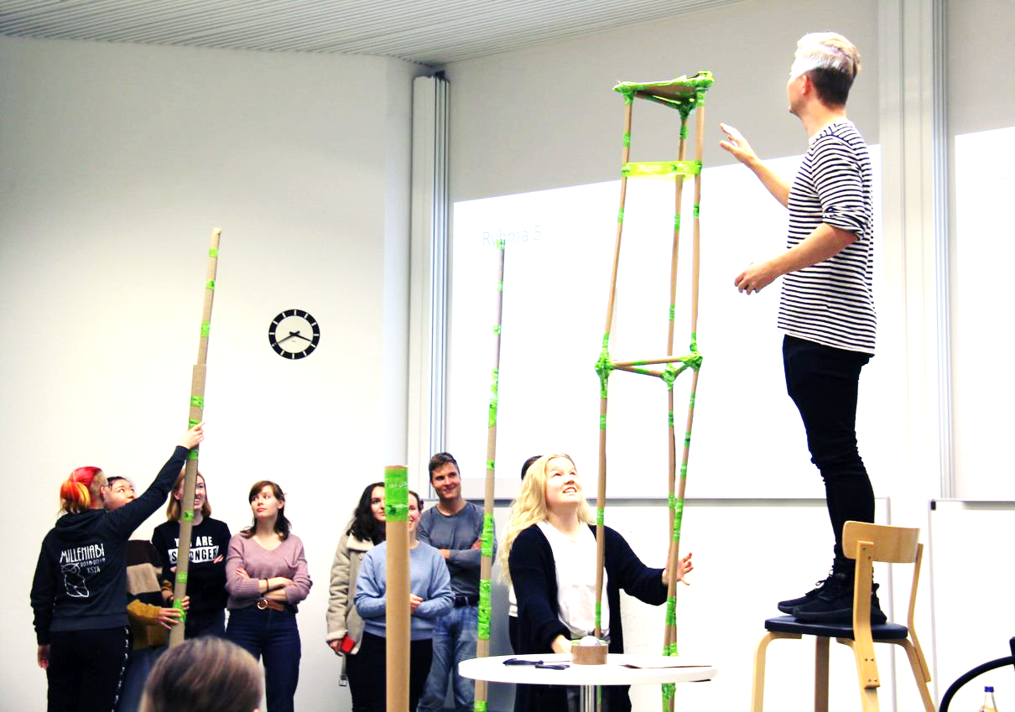
Ryhmätyöt
Vuoroviikoin kotitehtävien kanssa on jotain muuta. Ne edellyttävät uloslähtemistä ja vuorovaikutusta, oman tutkimussuunnitelman tai designin luomista, ja koehenkilöiden värväämistä.

Slide 8
Suorittaminen
12 tunnilla tehtävää juttua = 30 p (6*2p + 6*3 p) eli kakkosperiodilla saa enemmän
(huomaa: läsnäolosta ei pisteitä vaan tehtävistä)
6 vko*3 henk koht kotitehtävää * 3 pist = 54 pist.
4 ryhmäprojektia: 2*5 p + 2*10p = 30 pist. max.
Webropol palaute 2 pist.
Total = 116 pistettä
Läpäisyyn 80 pistettä
Arvostelu: hyväksytty/hylätty

Slide 9
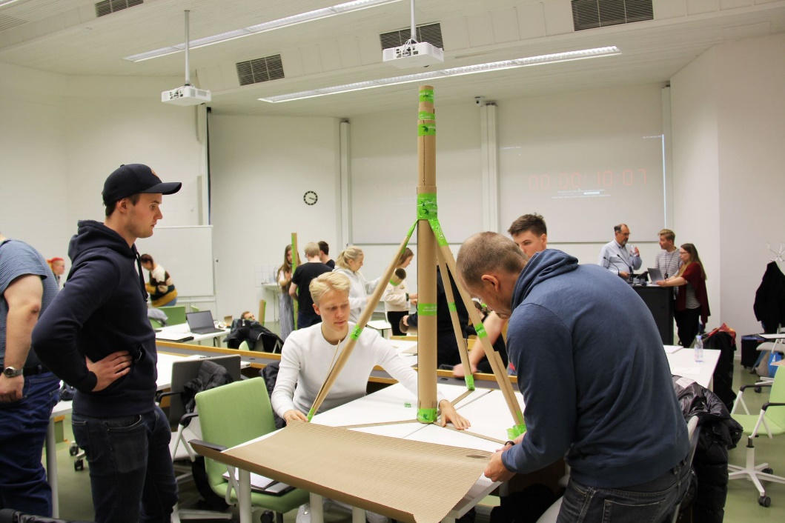
Käytännössä pakollinen läsnäolo
Kurssin ideana on ratkaisuehdotusten esittäminen ääneen, ja niiden pohdinta ja analyysi.
Siksi kurssilla odotetaan että ne 40, jotka mahtuvat mukaan, sitoutuvat olemaan aktiivisina perjantaisin.
(Ennen koronaa kurssille otettiin 100)

Slide 10
Kättä pidempää…
Varsinaista kurssikirjaa ei ole.
Tässä kaksi hyvää opusta.
Luennoilla lisää suosituksia.

Slide 11
Kurssipalautteesta poimittua
Pidin siitä että kurssi on niin monipuolinen
Jotkut kotitehtävät olivat liian monimutkaisia ja niiden pohtiminen vaati erittäin paljon pinnistelyä.
Annetut kotitehtävät olivat hyviä ja niiden tekeminen mielenkiintoista, vaikka tosin välillä haastavaa.
Kurssilla oli mielestäni liian paljon asiaa.
Ennen 3 op, tänä vuonna 5 op.
Tehtävissä hyvää oli vihjeiden epämääräisyys: se johti ainakin minulla hyvin "outoihin" tulkintoihin ja mielenkiintoisiin tuloksiin.

